Slide 1

谜语
嗡嗡嗡，嗡嗡嗡，
成群飞进百花丛，
传播花粉又采蜜，
个个都是爱劳动的小英雄。

Slide 2

蜜蜂引路
蜜蜂引路

Slide 3
蜜蜂引路
看了题目，你有什么疑问吗？
是谁让蜜蜂引路呢？
蜜蜂是怎样引路的？

Slide 4



蜜蜂引路
蜜蜂引路
1922年，列宁住在莫斯科附近的一座小山上。当地有个养蜂的人，列宁常常派人去请他来谈天。
有一回，列宁想找那个人谈谈怎样养蜂。可是往常派去找他的人到莫斯科去了，别人都不知道他住在哪里，列宁就亲自去找。
列宁一边走一边看，发现路边的花丛里有许多蜜蜂。他仔细观察，只见那些蜜蜂采了蜜，飞进附近的一个园子里，园子旁边有一所小房子。列宁走到那所房子跟前，敲了敲门，开门的果然是那个养蜂的人。
养蜂的人看见列宁，惊讶地说：“您好，列宁同志。是谁把您领到这儿来的？”列宁笑着说：“我有向导，是您的蜜蜂把我领到这儿来的。”

Slide 5
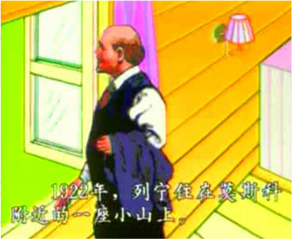
蜜蜂引路
课文动画

Slide 6
蜜蜂引路
会读的字
mò sī fù pài tán yà
莫 斯 附 派 谈 讶

Slide 7
蜜蜂引路
读词语
惊讶
谈天
派去
引路
列宁
蜜蜂
敲门
附近

Slide 8

蜜蜂引路
读课文，思考：
这篇课文主要向我们介绍了一件什么事？

Slide 9
蜜蜂引路
这件事发生在时间？什么地点呢？课文的哪个自然段告诉了我们？
（读课文第一自然段）

Slide 10

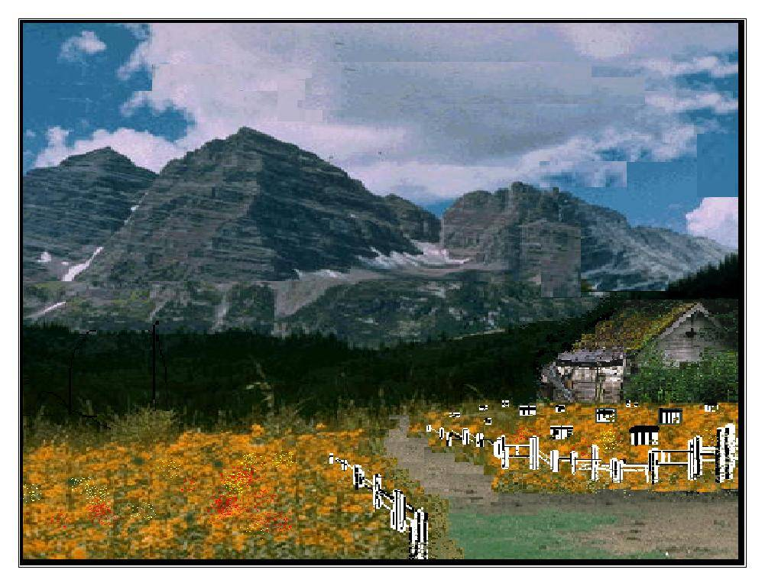
蜜蜂引路
1922年，莫斯科附近的一座小山上。

Slide 11
蜜蜂引路
列宁常常请养蜂人来谈天，这说明了什么？
列宁找养蜂人谈什么？

Slide 12
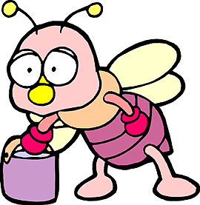
蜜蜂引路
读第二自然段回答：
列宁为什么这一次亲自去找养蜂人？
（用“因为……所以……”句式说一说）

Slide 13
蜜蜂引路
区别词义
往常：
过去的，一般的日子。
经常：
常常

Slide 14
蜜蜂引路
读第三自然段。
说说列宁是怎样找到养蜂人的？
列宁住处→小路→花丛→蜜蜂→园子→小房子→养蜂人

Slide 15
蜜蜂引路
列宁找养蜂人线路图
小房子
园子
蜜蜂
花丛
小路
住所

Slide 16
蜜蜂引路
列宁为什么认为跟着蜜蜂走就能找到养蜂人？列宁是怎么想的？

Slide 17
蜜蜂引路
列宁终于找到养蜂人，他们见面后怎样？
读课文第四自然段。

Slide 18
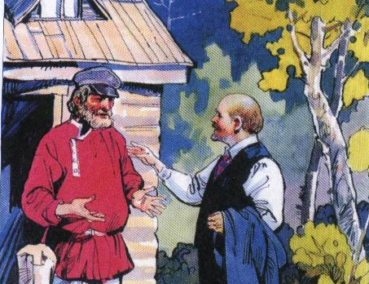
蜜蜂引路
图上画的是谁？

Slide 19
蜜蜂引路
您好，列宁同志，是谁把您领到这儿来的？
我有向导，是您的蜜蜂把我领到这儿来的。

Slide 20
蜜蜂引路
列宁说的“向导”指谁？为什么说是蜜蜂引的路？

Slide 21
蜜蜂引路
学习了这课，你懂了什么？
列宁遇事细心观察，认真思考，作出判断，解决问题，特别值得我们学习。以后我们遇事也要多思考，多分析，多动脑，想办法解决问题。

Slide 22
蜜蜂引路
会写的字
讶谈派引
列蜂敲附近

Slide 23
蜜蜂引路
连线近意词
惊讶
观察
仔细
认真
观看
惊奇
发现
引路
常常
带路
经常
发觉

